Slide 1


晴ればれｅネット
かんたん操作ガイド
会員登録編

Slide 2
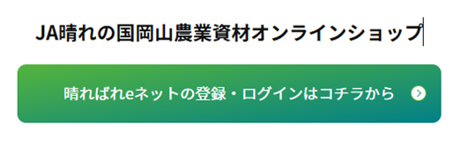
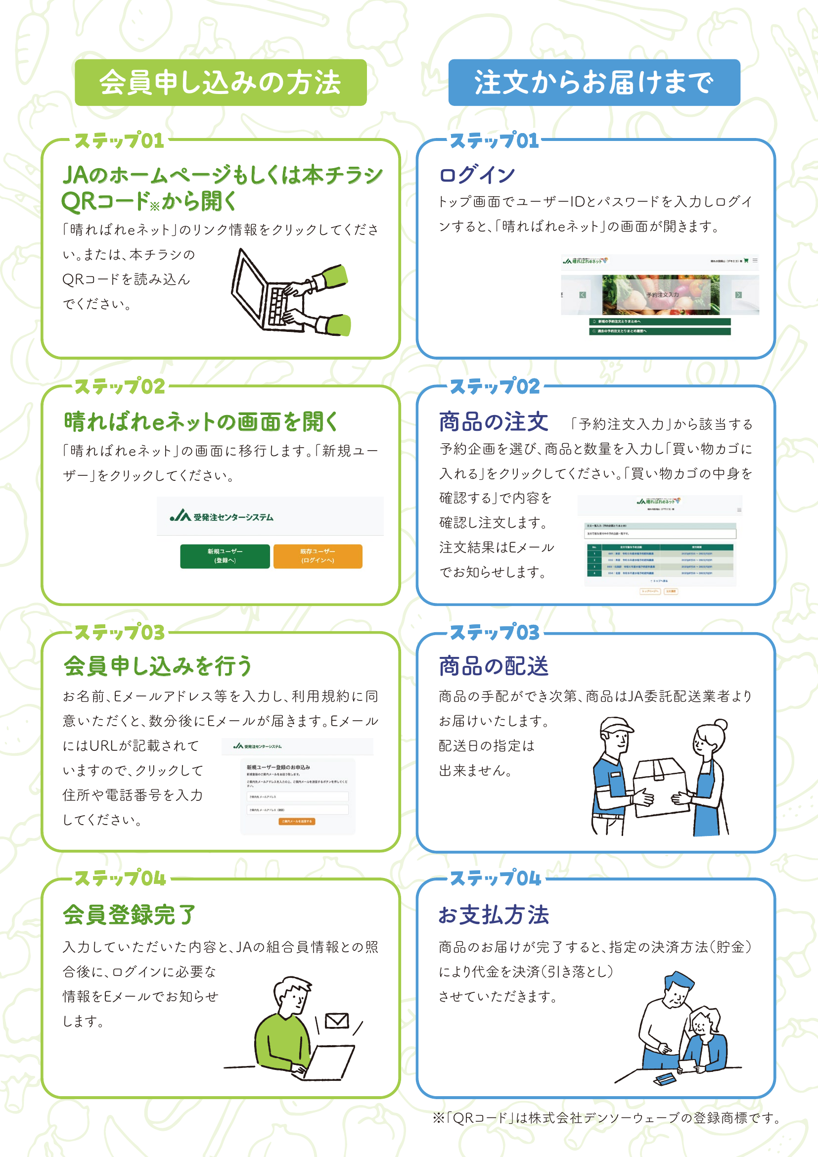

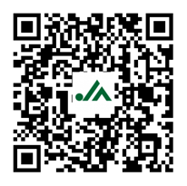
会員申込み方法
JAのホームページもしくは
右下のQRコードから開く
JA晴れの国岡山のホームページ内にある「晴ればれｅネット」のリンク情報をクリックしてください。
または、右下のQRコードを
読み込んでください。
クリック！！
ケータイ・タブレットのカメラで読み取りアクセス！
Notes:
会員申込み方法
ステップ1 JAのホームページもしくは右下のQRコードから開く
JA晴れの国岡山のホームページ内に晴ればれｅネットの情報が掲載してあります。
晴ればれｅネットの登録・ログインはこちらからの表示がありますので、クリックしてアクセスしてください。
または、ケータイかタブレットで右下のQRコードをカメラ機能で読み取り、晴ればれｅネットへアクセスしてください。

Slide 3
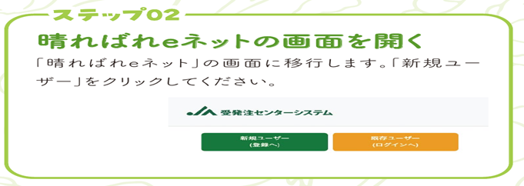
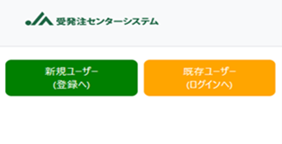
会員申込み方法
晴ればれｅネットの画面を開く
「晴ればれｅネット」の画面に移行して
「新規ユーザー」をクリックしてください。
新規ユーザー（登録へ）を選択
Notes:
ステップ2 晴ればれｅネットの画面を開く
晴ればれｅネットの画面に移行したら、登録、ログイン画面が表示されます。
「新規ユーザー登録へ」をクリックしてください。

Slide 4
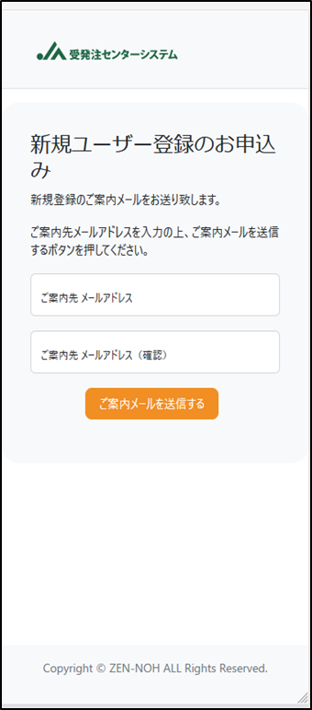
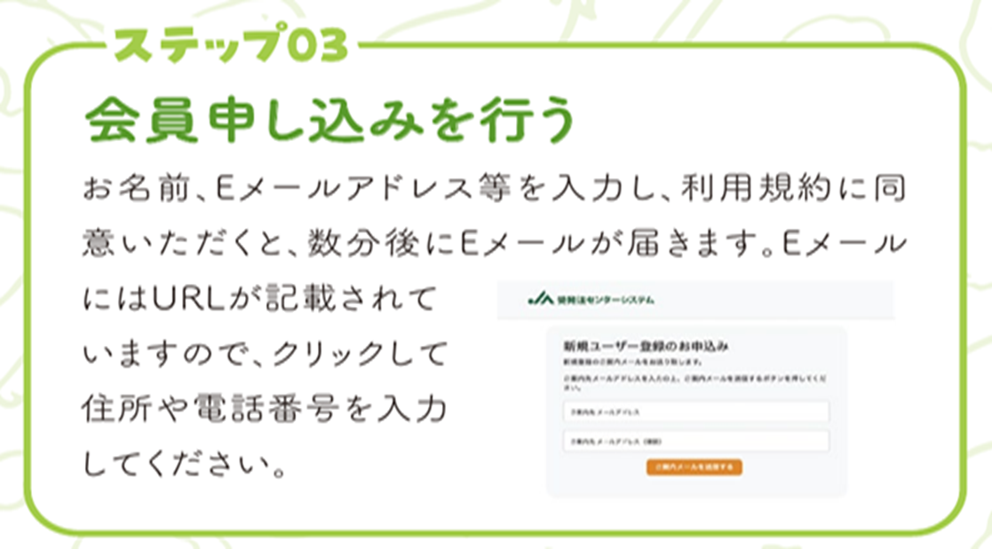
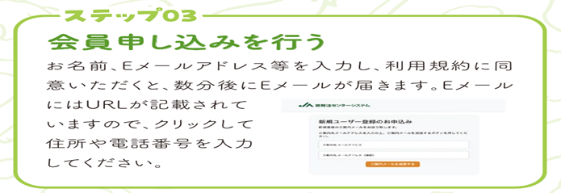
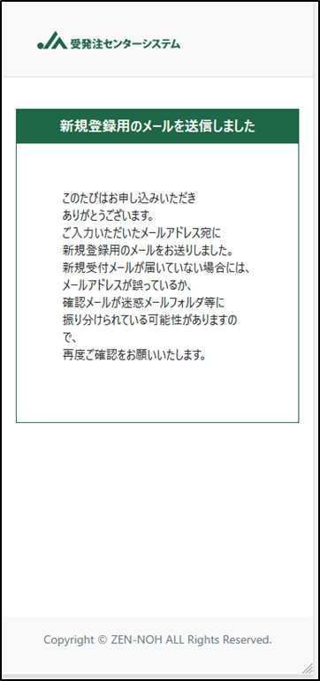
会員申込み方法
会員申し込みを行う
Eメールアドレスを入力していただきますと、
数分後に新規登録用のEメールが届きます。
Eメールアドレスを入力して「ご案内メールを送信する」を選択「新規登録用メールを送信しました」画面が表示されたらOK！
Notes:
ステップ3 会員申し込みを行う
「新規ユーザー登録のお申込み」画面が表示されます。
「ご案内先メールアドレス」、「ご案内先メールアドレス確認」の二箇所へEメールアドレスを入力してください。
入力ができましたら、「ご案内メールを送信する」をクリックしてください。
「新規登録用のメールを送信しました」と表示されます。
数分後に新規登録用のEメールが届きます。

Slide 5
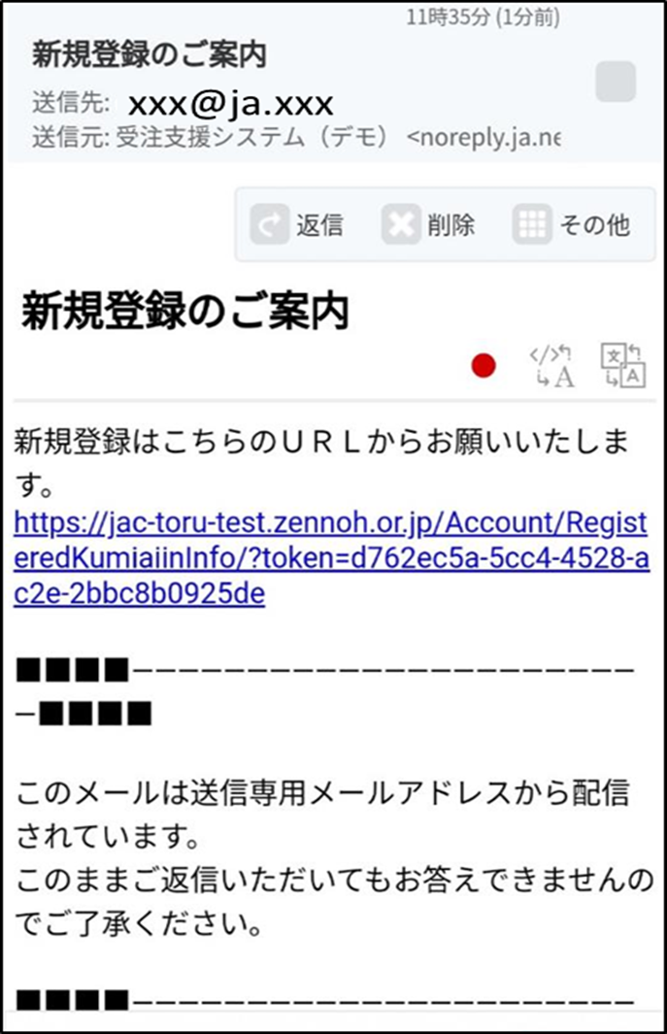
会員申込み方法
会員申し込みを行う
EメールにURLが記載されていますので
クリックしてください。
クリック！！
Notes:
届いた新規登録用Eメールを開いていただきますと、URLが記載されていますのでクリックしてください。

Slide 6
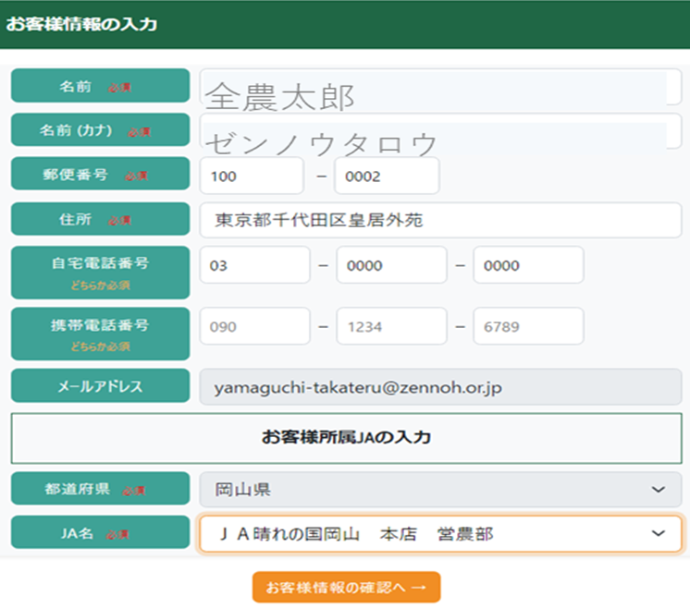

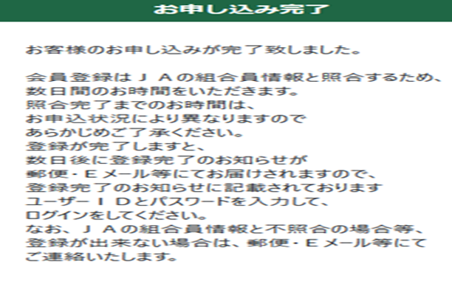
会員申込み方法
会員申し込みを行う
住所や電話番号を入力してください。
お申し込み完了のEメールが届きます。
※情報のマッチングに1~3日程度お時間をいただきます。
お名前、住所、電話番号を入力して
岡山県、JA晴れの国岡山本店経済部を選択
「お申し込み完了」画面が表示されたらOK！！
Notes:
URLをクリックしていただきまと、「お客様情報の入力」画面が表示されます。
お名前、住所、電話番号を入力して、都道府県は岡山を選択、JA名はJA晴れの国岡山本店経済部を選択してください。
「お客様情報の確認へ」をクリックして内容を確認してください。
「お申込み完了」と表示されましたら、会員申込みの完了です。
お申込みいただいた情報と当組合の情報とのマッチング作業を行いますので、登録完了まで1日～3日程度お時間をいただきますのでご了承ください。

Slide 7
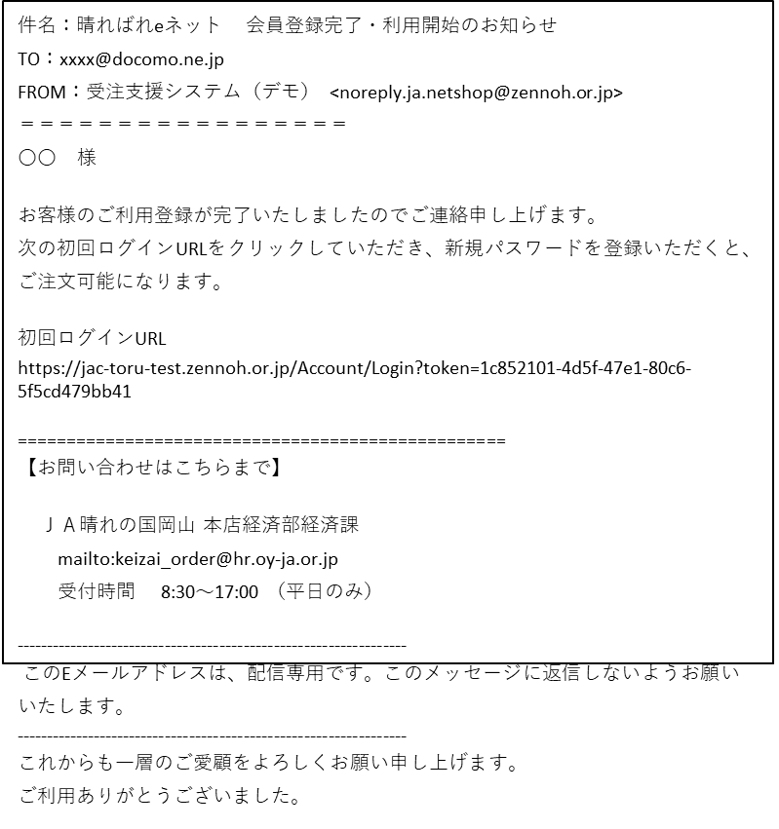

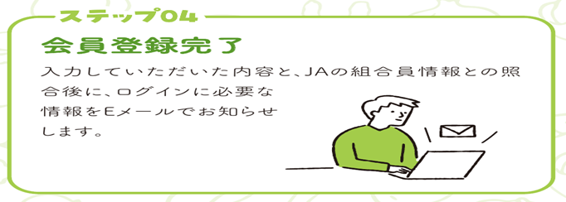
会員申込み方法
初回ログインをして会員登録完了
お申し込みから1~3日後に会員登録完了のEメールが届きます。
Eメールに初回ログインURLが記載されていますのでクリックしてください。
クリック！！
Notes:
ステップ4 初回ログインをして会員登録完了
お申込みから1~3日後に会員登録完了のEメールが届きます。
Eメールに初回ログインのURLが記載されていますので、クリックしてください。

Slide 8
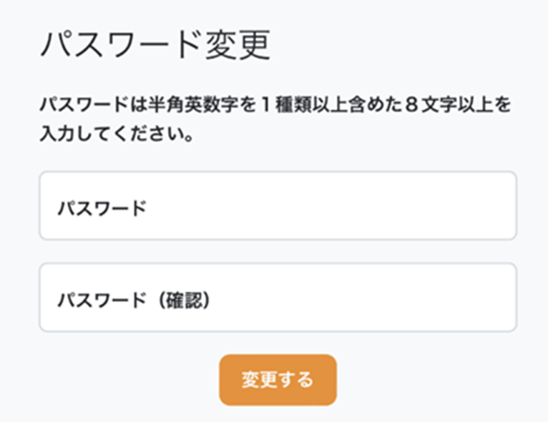
会員申込み方法
初回ログインをして会員登録完了
パスワード変更画面が表示されますので、
新しいパスワードを入力して変更してください。
新しいパスワードを入力して「変更する」を選択
Notes:
URLをクリックしていただきますと、「パスワード変更」画面が表示されます。
新しくパスワードを設定していただき、「変更する」をクリックしてください。

Slide 9
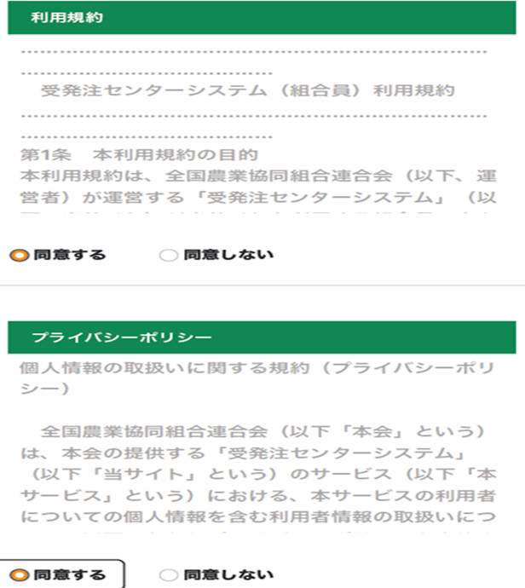
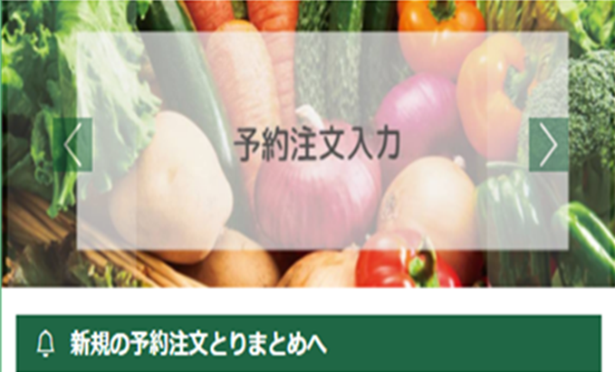
会員申込み方法
初回ログインをして会員登録完了
利用規約、プライバシーポリシーに同意をして
注文ページへアクセスしてください。
「同意する」にチェック
「予約注文入力」画面が表示されたら会員登録完了！！
Notes:
「利用規約、プライバシーポリシー」の画面が表示されます。
利用規約、プライバシーポリシーを読んでいただき、「同意する」に二箇所チェックをしてください。
同意していただきましたら、注文ページへ移行します。
「予約注文入力」画面が表示されたら、会員登録完了です。

